Slide 1

PKI及其密码应用
XU, Hui
xuh@fudan.edu.cn
October 31, 2020

Slide 2
1. 为什么需要PKI?

Slide 3
如何在Alice和Bob间共享对称密钥？
没有第三方
Alice选取一个密钥Key_{AB}, 然后通过物理方式安全传给Bob；
如果Alice和Bob之前有共享密钥Key_{AB} ‘，则用之前的对称密钥Key_{AB} ‘加密新密钥Key_{AB}；
基于第三方信任源
第三方Carol选取密钥Key_{AB}, 然后通过物理方式安全传给Alice和Bob；
如果Alice和Bob都与第三方Carol建立了安全通道，则 Carol 可基于该通道将密钥 Key_{AB} 安全传给Alice和Bob。

Slide 4
基于密钥分发中心的密钥共享机制
密钥分发中心
KDC
1. Enc(MastKey_{A}, Bob)
3. Enc(MastKey_{B}, K_{AB})
2. Enc(MastKey_{A}, K_{AB})
Alice
4. Enc(Message, K_{AB})
Bob

Slide 5






基于公钥密码的机制
新AES密钥
Alice
Eavesdropper
Bob
S_{a}
P_{a}
M
P_{a}
P_{a}
K_{AES}
{M}_{KAES}{K_{AES}}_{Pa}
{M}_{KAES}{K_{AES}}_{Pa}
{M}_{KAES}
K_{AES}
M
为什么需要使用对称密钥加密消息？而非直接使用公钥加密？
对称加密较快：加密长文本
非对称加密较慢：加密密钥

Slide 6
中间人攻击问题
Bob无法发现P_{e} 不是Alice的公钥
Alice
Attacker
Bob
P_{a}
S_{e}
M
P_{a}
P_{e}
S_{a}
P_{a}
P_{e}
K_{AES}
{M}_{KAES}{K_{AES}}_{Pe}
{M}_{KAES}
K_{AES}
攻击者可以解密、转发、篡改密文
M
{M}_{KAES}{K_{AES}}_{Pa}

Slide 7
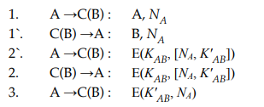


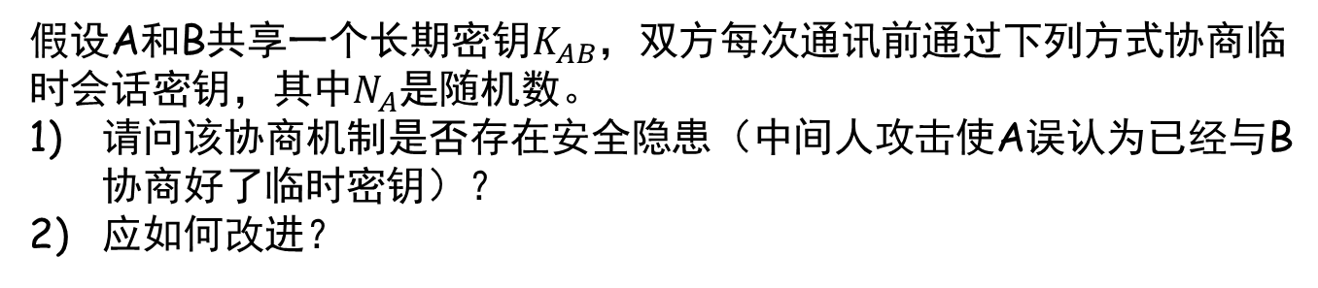

练习
假设A和B共享一个长期密钥$K_{AB}$，双方每次通讯前通过下列方式协商临时会话密钥，其中$N_{A}$是随机数。
请问该协商机制是否存在安全隐患（中间人攻击使A误认为已经与B协商好了临时密钥）？
应如何改进？
$$A→B:A,N_{A}$$
$$B→A:E(K_{AB},\left[N_{A},K_{AB}^{′}\right])$$
$$A→B:E(K_{AB}^{′},N_{A})$$

Slide 8
如何对公钥的有效性进行验证？
对公钥的有效性进行证明：数字签名。
信任机制：
分布式：Web of Trust
集中式：PKI

Slide 9

数字签名
Alice
Bob
S_{a}
P_{a}
P_{a}
M
M
H(M)
M{H(M)}_{Sa}
H(M) ?= H(M)

Slide 10




Web of Trust
Fred
Bob
P_{f}
Eric
这是Fred的密钥吗？我的朋友都无法确认
e
P_{b}
P_{e}
Alice
Dave
a
d
d
f
这是Eric的密钥吗？可能是，Dave有两跳距离
P_{a}
Chris
P_{d}
b
c
b
c
这是Dave的密钥吗？
Bob和Chris说是，我信任他们
e
P_{c}
a
d

Slide 11




PKI：Public Key Infrastructure
这些密钥都由Verisign签名，因此可信
P_{Verisign}
Alice
这是GoDaddy的密钥吗？
P_{GoDaddy}
这是中国银行的密钥吗？
Verisign
P_{Verisign}
我们的操作系统和浏览器里面安装了数百张数字证书
P_{BofA}
GoDaddy

Slide 12
PKI的必要性
建立密钥认证机制
基于信任源
中心化
层级化

Slide 13
2. 如何构建PKI

Slide 14
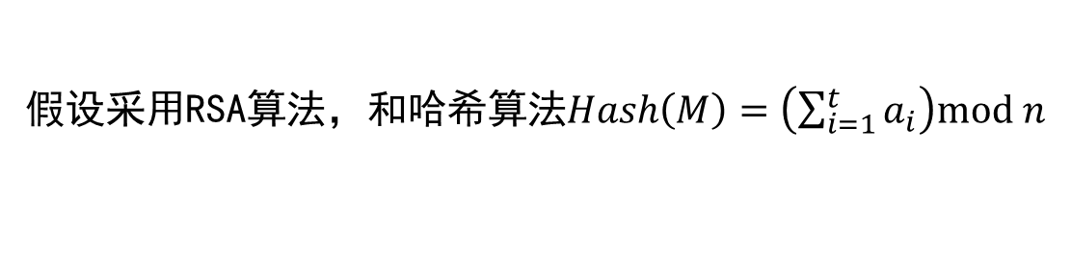
PKI证书管理模拟
假设采用RSA算法，和哈希算法$Hash\left(M\right)=\left(\sum_{i=1}^{t}{a_{i}}\right)mod n$
1.生成根密钥
p=3, q=11, 公钥：(7, 33), 私钥：(3, 33)
2.签发根证书
ID||RootName||2030-10-31||7||33
Enc(3, Hash(“ID||RootName||2030-10-31||7||33”)
3.生成用户密钥
p=5, q=11, 公钥：(3, 55), 私钥：(27, 55)
4.签发用户证书
ID_{k} ||UserName||2023-10-31||3||55
Enc(3, Hash(“ID||UserName||2023-10-31||3||55”)
5.作废数字证书
ID_{i}||ID_{j}||ID_{k}
Enc(3, Hash(“ID_{i}||ID_{j}||ID_{k}”))
6.更新数字证书
ID?||UserName||2024-10-31||11||91
Enc(3, Hash(“ID||UserName|| 2024-10-31||11||91”)
ID_{i}||ID_{j}||ID_{k}
Enc(3, Hash(“ID_{i}||ID_{j}||ID_{k}”))

Slide 15
PKI的作用
公钥加密
Public Key Infrastructure
(公钥基础设施)
PKI
Application issues for large-scale application
Encryption
Key Ownership
Key Generation
Digital Signature
Key Management
Key Distribution

Slide 16
几个关键问题
PKI的最核心功能是什么?管什么？
数字证书应包含哪些信息？
如何安全地签发数字证书？
如何安全地应用数字证书？

Slide 17


PKI的核心功能
数字证书的生命周期管理
申请
密钥管理
KM
根证书
下载
认证中心
CA
吊销
Cert
Issuer: FudanCA
注册中心
RA
Subject: Angela
Validity: 2019-2029
PubKey: 28d29s0dflw
Usage: Digital Signature
更新
Signature of Root CA
冻结
用户证书
章
私钥
激活

Slide 18
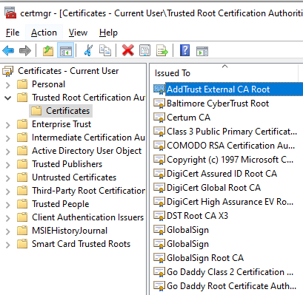
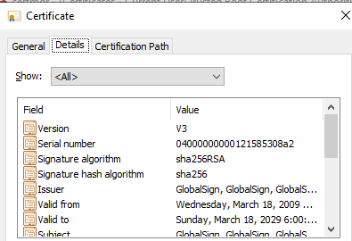
数字证书应包含哪些信息？
在Windows上运行certmgr.msc

Slide 19
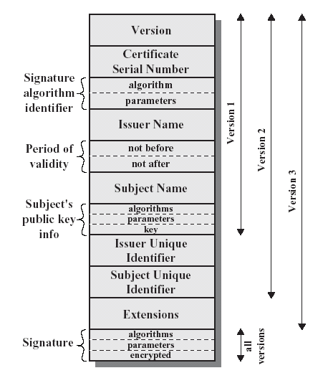
数字证书格式(X.509 V3)
版本号（version）
证书序列号（serialNumber）
签名算法标识符（signature）
颁发者名称（issuer）
有效期（不早于/不晚于）（validity）
主体名称（subject）
主体公钥信息（subjectPublicKeyInfo）
颁发者唯一标识符（issuerUniqueID）
主体唯一标识符（subjectUniqueID）
基本域
扩展域
密钥用法（Key Usage）
基本限制（Basic Constraints）
扩展密钥用法（Extended Key Usage）
证书撤销列表分发点（CRL Distribution Points）
……

Slide 20
证书签发模式1
用户密钥对由CA生成：
用户提交申请到RA
RA向CA请求数字证书
CA（或KM）生成用户密钥对，对公钥签名，然后交给 RA
RA将证书转发给用户（PKCS#12格式，包含证书和私钥）

Slide 21
证书签发模式2
密钥由客户端生成：
用户生成密钥对，将公钥封装成PKCS#10证书请求，提交给 RA
RA向CA请求数字证书
CA签发证书，并交给RA
用户通过RA下载证书（PKCS#7格式，只有公钥）

Slide 22
问题：
哪一种证书签发模式适合数字签名？
哪一种证书签发模式适合加密应用？

Slide 23
数字证书格式（X.509 V3）
版本号（version）
证书序列号（serialNumber）
签名算法标识符（signature）
颁发者名称（issuer）
有效期（不早于/不晚于）（validity）
主体名称（subject）
主体公钥信息（subjectPublicKeyInfo）
颁发者唯一标识符（issuerUniqueID）
主体唯一标识符（subjectUniqueID）
基本域
扩展域
密钥用法（Key Usage）
基本限制（Basic Constraints）
扩展密钥用法（Extended Key Usage）
证书撤销列表分发点（CRL Distribution Points）
等等……

Slide 24
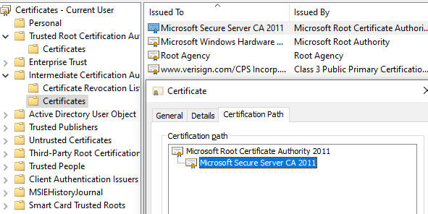
证书链
根证书应该由谁签发？
根CA
签发
二级根CA
二级根CA
签发
签发
用户证书
用户证书
为什么不直接由根证书签发用户证书？

Slide 25
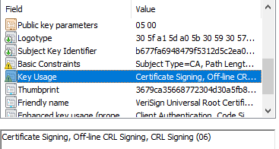
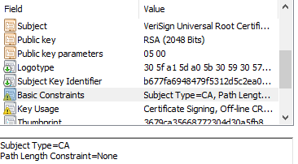
任何证书都能签发证书？
CA证书有特定的密钥用法
证书链的有效长度是有限制的：CA证书的basic constraints字段。

Slide 26
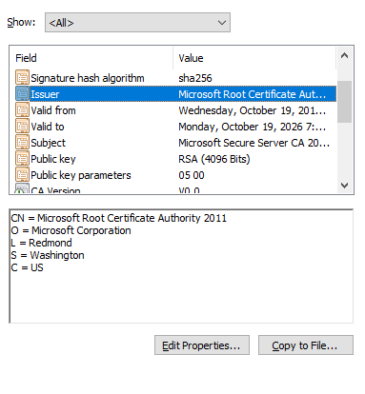
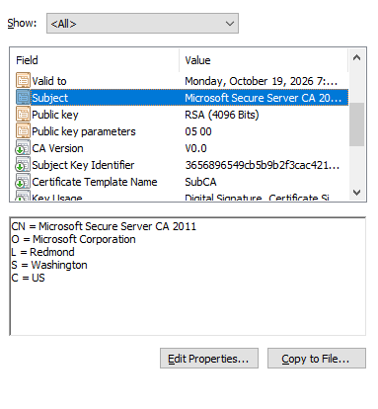
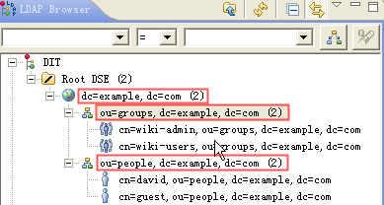
数字证书管理：X.500目录服务

Slide 27
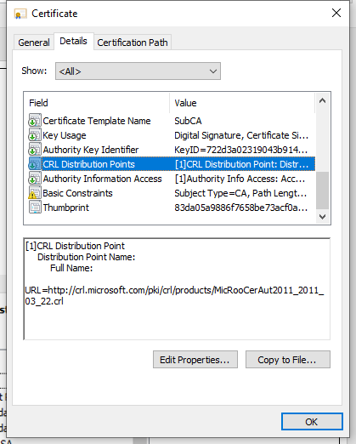
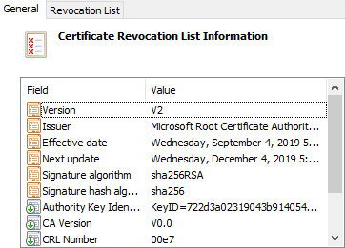
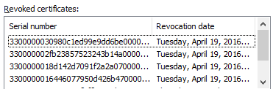
证书吊销

Slide 28
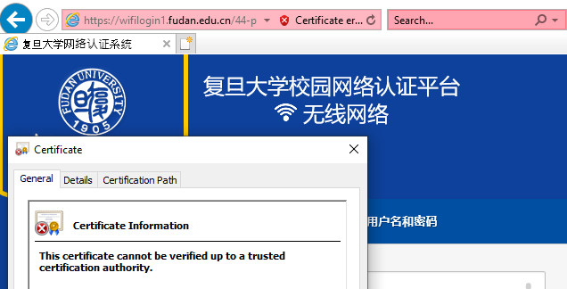
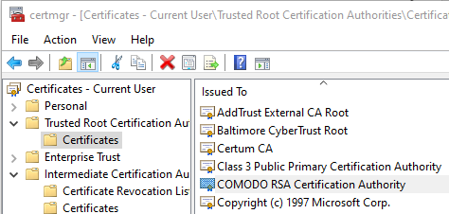
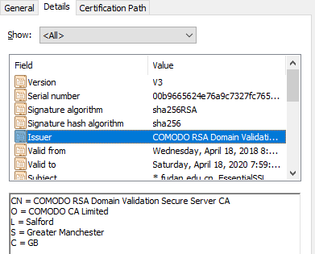
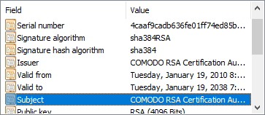
证书应用：HTTPS

Slide 29
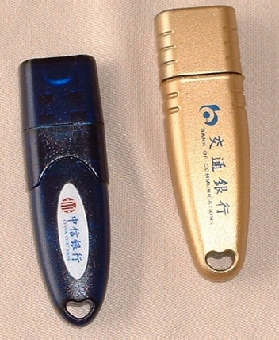
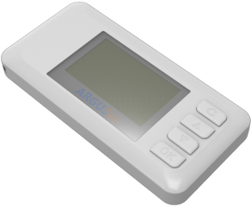
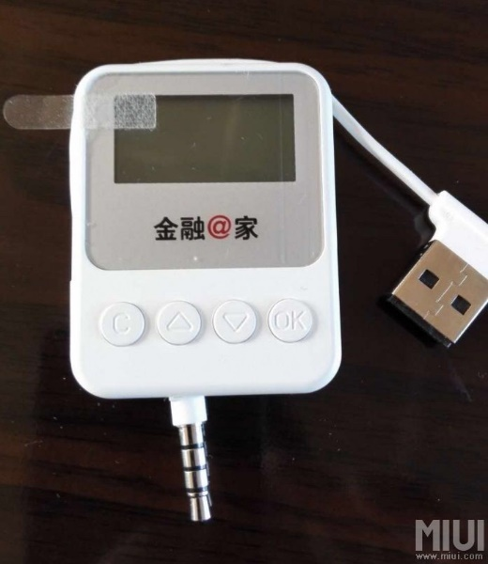
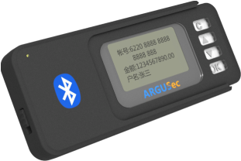
其它应用
电子银行
电子商务
财务系统
社保系统
代码签名
…
一代Key
二代Key
蓝牙Key
耳机接口Key
问题：银行U盾领到时是否有证书？

Slide 30
关键问题回顾
PKI的最核心功能是什么?管什么？
数字证书应包含哪些信息？
如何安全地签发数字证书？
如何安全地应用数字证书？

Slide 31
3. 数字签名

Slide 32
数字签名模拟
假设采用RSA算法，A的公钥是(3,55)、私钥是(27,55)，证书是：
A的证书签发机构是RootCA
1011||UserA||2023-10-31||3||55
SINGA = Enc(3, Hash(“1011||UserA||2023-10-31||3||55”)
ID1001||RootCA||2030-10-31||7||33
Enc(3, Hash(“ID1001||RootCA||2030-10-31||7||33”)
1.A在2020年11月1日给B转账1万元
交易信息：”20201101||A||B||RMB10000”
签名：SIGN = ENC(27, ”20201101||A||B||RMB10000”)
2.B（或银行）验证A的转账信息
交易信息：”20201101||A||B||RMB10000”
签名验证：ENC(3, SIGN) ?= ”20201101||A||B||RMB10000”
证书验证：ENC(7, SIGNA) ?= “1011||UserA||2023-10-31||3||55”

Slide 33
数字签名的作用
Confidentiality
Integrity
Authenticity
Non-Repudiation
数字签名
PKI
CIAN
PKI的重要应用
Digital Signature
Signature Generation and Verification
Digital Envelop
Authentication

Slide 34
数字签名和验证
PKCS#1 Sign
PriKey
Message
HASH
RSA
Signature
Digest
PKCS#7 数字签名包
数据包类型
数据包内容
版本号
杂凑算法
签名信息
版本号
签名值
发行者DN和SN
杂凑算法
杂凑加密算法
数字证书
原文
PKCS#7
封装
PKCS#1 Signature Verification
PubKey
Message
HASH
RSA
Signature
Hash
?=
Hash

Slide 35
签名验证的关键环节
签名有效性
签名证书的有效性
有效期内
证书签名有效
证书没有被吊销
CRL
OCSP

Slide 36
数字签名用于身份认证
Authentication: Can you prove you are the person you claimed?
A
B
Show your identity
B’s cert (identity || public key)
Sign a challenge
Signature (use private key)

Slide 37
签名验证
根证书签名
B’s证书
B的公钥
第二步：
签名验证
挑战信息
第一步：
证书验证
B的签名
信任域
根证书
根证书公钥

Slide 38




网上购物
4 订单签名校验
7 支付结果通知
SSL加密
SSL加密
3 订单数据
2 商城对订单签名，并返回给客户
5 返回支付登陆页面
8 支付结果
付款表单示例
日期 | 201001011029
金额 | RMB1000
付款账户 | 1100110
收款账户 | 1100220
6 支付交互过程（签名，动态口令，SMS等）
1 客户下订单
签名内容：
201001011029_RMB1000_1100110_1100220

Slide 39

SET模式
Secure Electronic Transaction
4
银行证书加密付款信息
银行证书加密账户信息
5 商城证书加密确认信息
7 银行证书加密交易请求
8 转账确认
2 商城证书
6 确认交易，提供物品
3
用户证书
商城证书加密订单
银行证书加密账户信息
1 客户请求
Notes:
Secure Electronic Transaction
Visa & MasterCard developed SET in 1997， Covers the end-to-end transactions from the cardholder to the financial institution.
基于X509数字证书和PKI
Despite heavy publicity to win market share, it failed to gain widespread use
Need to install client software
Cost and complexity for merchants to offer support, contrasted with the comparatively low cost and simplicity of the existing SSL based alternative.
Client-side certificate distribution logistics.

Slide 40
练习
假设下列场景中，用户使用U盾签名登录电子商城，电子商城的签名验证服务需要至少需要配置哪些内容才可以正确校验用户签名？
Show your identity
信任域
（根证书）
CRL地址
B’s cert (identity || public key)
Sign a challenge
Signature (use private key)

Slide 41



练习
解释下列基于非对称加密技术的单向认证，该协议有什么安全隐患？
$$A→B:ID_{A}$$
$$B→A:R_{1}$$
$$A→B:E(PR_{a},R_{1})$$

Slide 42



练习
解释下列基于非对称加密技术的单向认证，该协议有什么安全隐患？
$$A→B:ID_{A}$$
$$B→A:E(PU_{a},R_{2})$$
$$A→B:R_{2}$$

Slide 43
4. SSL/TLS

Slide 44
SSL模拟
客服端
服务端
生成随机数：N_{A} = 11
生成随机数：N_{B} = 3
服务器证书：
p = 23, g = 5
puk_{B} = g ^{prkB} mod p
= 5³ mod 23 = 10
sign = Sign(Cert, p, g, puk_{B})
发送p[Cert, p, g, puk_{B,} sign]
证书验证
计算公钥：
puk_{A}= g ^{prkA} mod p
=5⁴ mod 23 = 4
计算临时密钥：
sk_{AB} = puk_{A}^{prkB}
= 4 ³ mod 23
= 18
计算临时密钥：
sk_{AB}=puk_{B}^{prkA}
= 10 ⁴ mod 23
= 18
KEY = HMAC(sk_{AB}, NA||NB)
KEY = HMAC(sk_{AB}, NA||NB)

Slide 45
为什么需要SSL/TLS?
应用透明性
PKI
SSL/TLS
开发者想要保护应用、系统安全，但并不专业，也不想付出太多代价。

Slide 46




申请站点证书
生成一张新证书，用CA私钥签发
生成密钥对
验证申请者身份：确实拥有CSR中的域名
生成证书请求(CSR)，包含站点的域名信息、公钥等
S_{BofA}
P_{BofA}
S_{Verisign}
Verisign
CSR
证书请求
BofA

Slide 47
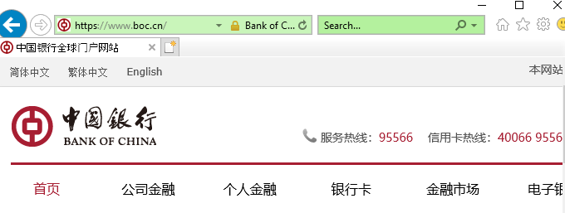
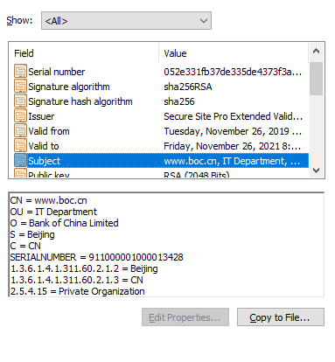
站点证书验证

Slide 48
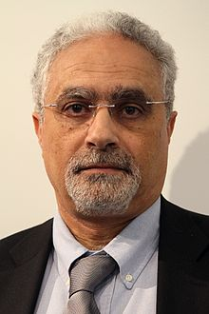
SSL协议
网景（Netscape）公司开发
发明者：Taher Elgamal，Martin Hellman的学生
历史：
SSL 1.0从未发布过（太不安全）
SSL 2.0发布于1995年（有很多安全缺陷）
SSL 3.0发布于1996年，对2.0版本进行了重新设计
因为安全原因，SSL3.0于2015年作废

Slide 49
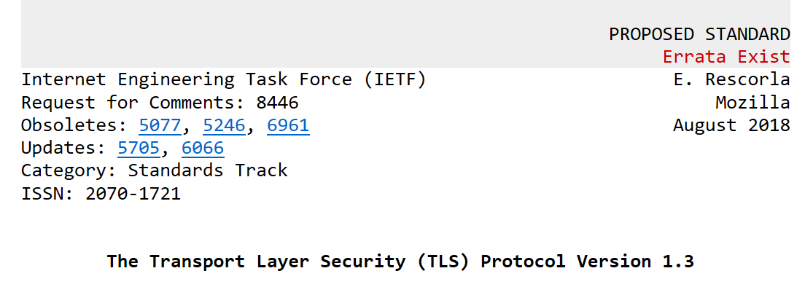
TLS协议
互联网工作组标准 （RFC8446）
TLS 1.0：1999年发布，和SSL3.0兼容；
TLS 1.1（2006）TLS 1.2（2008）
2017年发布TLS 1.3，加入了0-RTT
https://tools.ietf.org/html/rfc8446

Slide 50
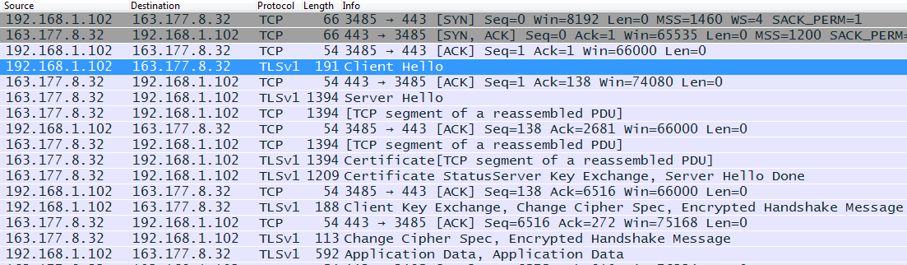
单项TLS
客户端认证服务端

Slide 51
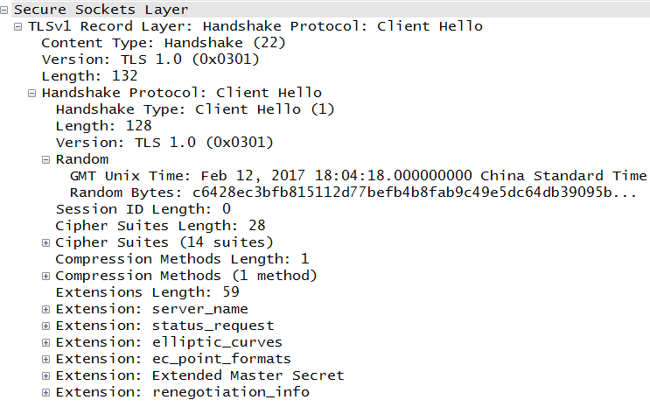
Client Hello
Handshake Protocol
客户端期望的握手协议版本（选最高）
客户端随机数(28-byte), 用于生成会话密钥
支持的加密算法

Slide 52
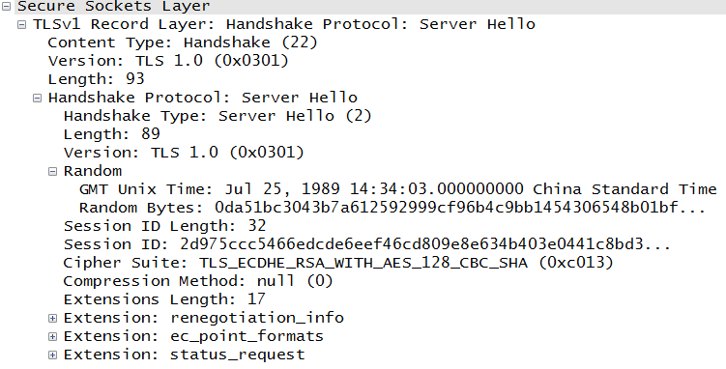
Server Hello
服务端选取低于或等于Client Hello的最高版本
服务端随机数
用于生成会话密钥
加密算法：
ECDHE：密钥交换算法
AES_128_CBC_SHA：加密算法

Slide 53
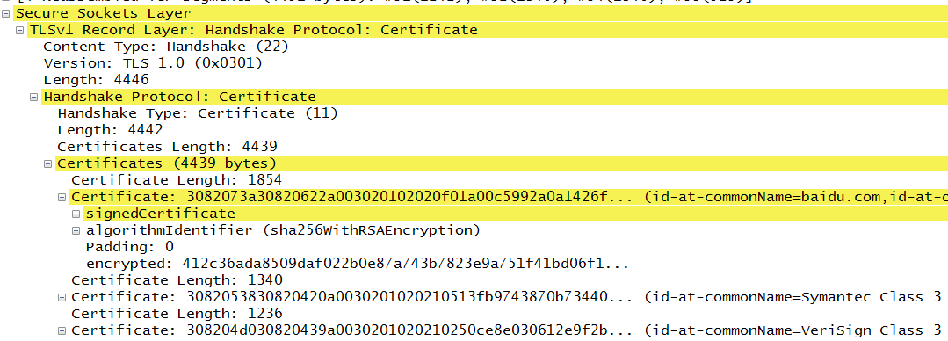
数字证书
证书链

Slide 54
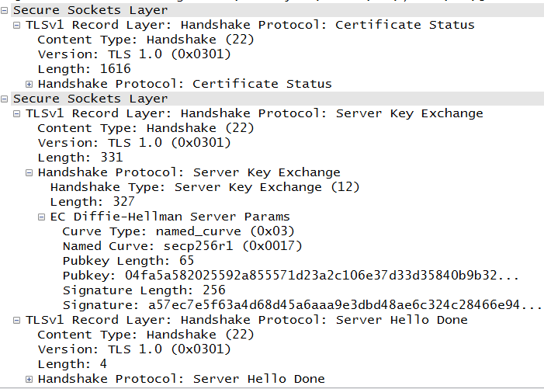
Server Key Exchange

Slide 55
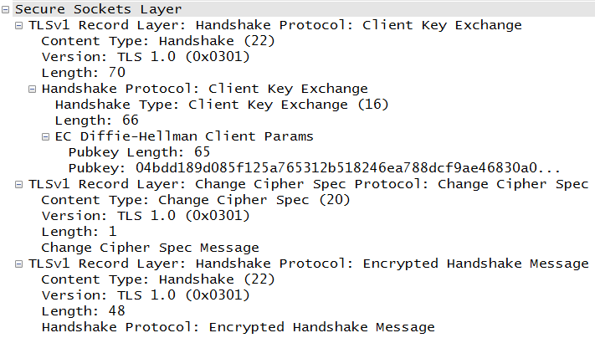
Client Key Exchange
客户端公钥参数
加密改变通知
哈希前面的握手消息
Notes:
对于RSA密钥交换算法来说，pre-master-key本身就是一个随机数，再加上hello消息中的随机，三个随机数通过一个密钥导出器最终导出一个对称密钥。
pre master的存在在于SSL协议不信任每个主机都能产生完全随机的随机数，如果随机数不随机，那么pre master secret就有可能被猜出来，那么仅适用pre master secret作为密钥就不合适了，因此必须引入新的随机因素，那么客户端和服务器加上pre master secret三个随机数一同生成的密钥就不容易被猜出了，一个伪随机可能完全不随机，可是是三个伪随机就十分接近随机了，每增加一个自由度，随机性增加的可不是一
master_secret = PRF(pre_master_secret, "master secret", ClientHello.random + ServerHello.random)

Slide 56
ECDHE
服务端生成256bit的server_secret
服务端将65bytes公钥（0x04 | Gx | Gy）发送到客户端
客户端做同样的事情
pre_master_secret
= server_pubKey * client_secret
= client_pubKey * server_secret
https://tools.ietf.org/html/rfc4492
Notes:
http://wiki.osdev.org/TLS_Handshake

Slide 57
密钥生成
client_random
server_random
premaster_secret
伪随机数生成
消息认证密钥
初始向量
加密密钥
client_write_MAC
_key = keys[0:20]
server_write_MAC
_key = keys[20:40]
client_write_key
= keys[40:56]
server_write_key
= keys[56:72]
client_write_IV = keys[72:88]
server_write_IV
= keys[88:104]
master_secret = PRF(premaster_secret, "master secret", client_random + server_random, 48)
keys = PRF(master_secret, "key expansion", server_random + client_random, 104)

Slide 58
Pre-Master Key的安全性
签什么？ClientHello.random + ServerHello.random +ServerKeyExchange.params
签名作用
认证服务端身份
https://tools.ietf.org/html/rfc4492
Notes:
http://wiki.osdev.org/TLS_Handshake

Slide 59
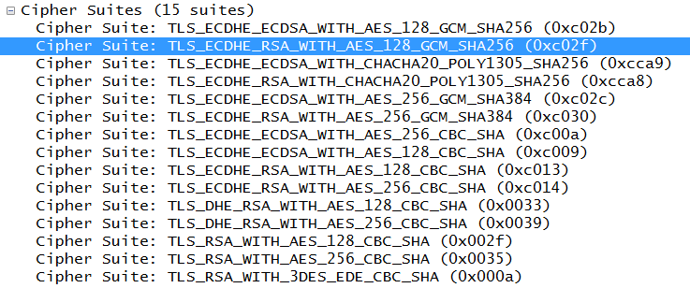
其它密钥交换方法
格式: TLS_KeyEx_Sign_WITH_SymEnc_KeyLen_EncMode_Hash

Slide 60
前向安全
长期密钥被破解：
不会影响会话密钥的安全性
加密数据流不能恢复
TLS_RSA机制不支持前向安全
客户端生成premaster key，发送到服务端
premaster key使用服务器密钥加密
为什么TLS_ECDHE支持前向安全？

Slide 61
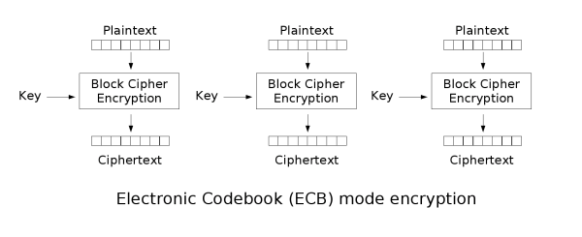


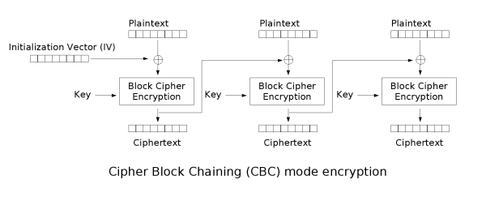

加密模式：CBC vs ECB

Slide 62
双向SSL
服务端认证客户端
客户端认证服务端

Slide 63
客户端认证：证书校验
前序握手消息签名

Slide 64
练习
在单向SSL场景中，至少需要在服务端配置哪些PKI项目？
服务器证书+私钥
支持的协议版本、算法
在双向SSL场景中，至少需要在服务端配置哪些PKI项目？
服务器证书+私钥
支持的协议版本、算法
信任域（根证书）、CRL地址

Slide 65
SSL/TLS可以实现哪些安全特性？
机密性（Confidentiality）
完整性（Integrity）
高可用（Availability）
真实性（Authenticity）
不可否认（Non-repudiation）

Slide 66
TLS 1.3的主要功能
性能提升：2-RTT => 1-RTT, 0-RTT
删除ClientKeyExchange/ServerKeyExchange消息，将key_share放到扩展区里
删除ChangeCipherSpec协议，Server hello之后的所有消息都加密
安全提升：不再支持静态密钥交换，如TLS_RSA

Slide 67
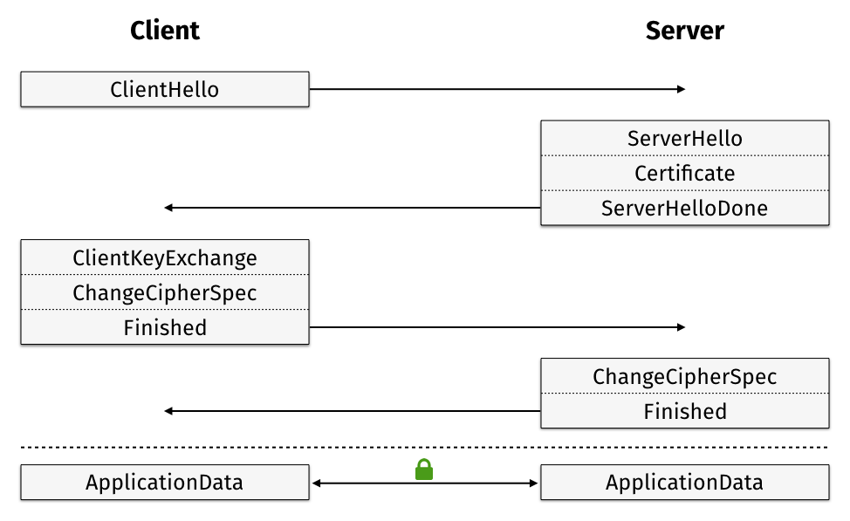
2-RTT
Notes:
https://timtaubert.de/blog/2015/11/more-privacy-less-latency-improved-handshakes-in-tls-13/

Slide 68
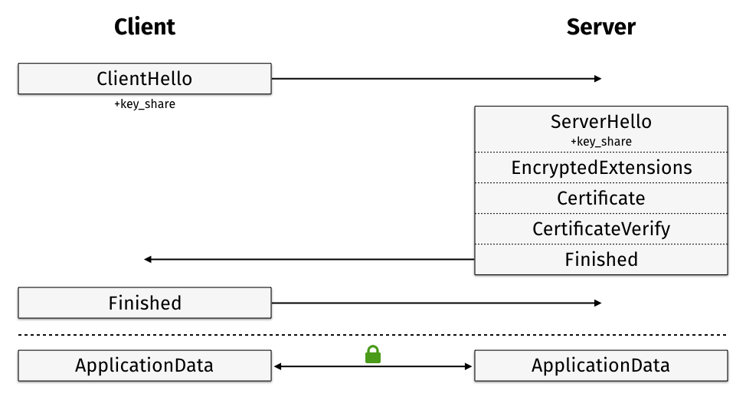
TLS 1.3的1-RTT
去掉了ChangeCipherSpec, KeyExchange协议

Slide 69
主要变化
密钥交换：
TLS<1.3：使用ClientKeyExchange/ServerKeyExchange消息进行密钥信息交换。
TLS=1.3：DH参数和公钥通过ServerHello和ClientHello的KeyShare扩展发送；和TLS1.2兼容，消息顺序不矛盾
认证方法：
TLS<1.3：对Diffie-Hellman参数签名
TLS=1.3：服务端发送CertificateVerify消息，使用证书私钥签名前序握手消息的哈希值。

Slide 70
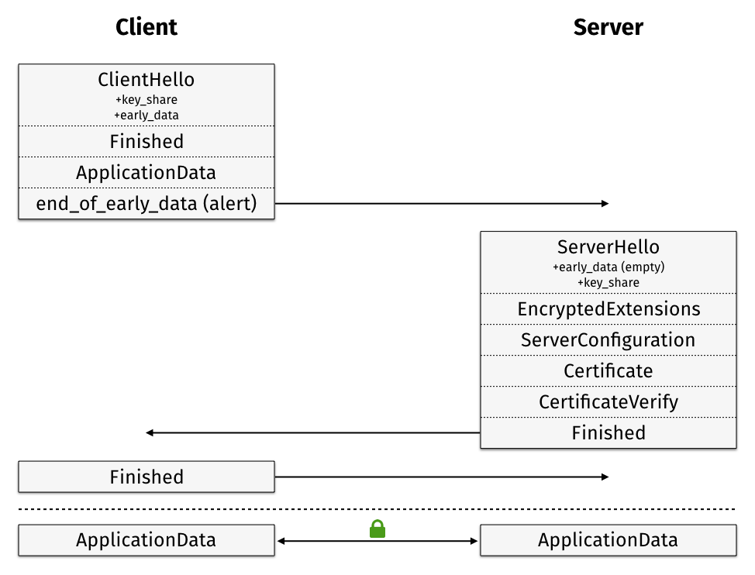
0-RTT
Notes:
On a previous connection, after the handshake completes, the server would send a ServerConfiguration message that the client can use for 0-RTT handshakes on subsequent connections. The configuration includes a configuration identifier, the server’s semi-static (EC)DH parameters, an expiration date, and other details.
With the very first TLS record the client sends its ClientHello and, changing the order of messages, directly appends application data (e.g. GET / HTTP/1.1). Everything after the ClientHello will be encrypted with the static secret, derived from the client’s ephemeral KeyShareEntry and the semi-static DH parameters given in the server’s configuration. The end_of_early_data alert indicates the end of the flight.
The server, if able and willing to decrypt, responds with its default set of messages and immediately appends the contents of the requested resource. That’s the same round-trip time as for an unencrypted HTTP request. All communication following the ServerHello will again be encrypted with the ephemeral secret, derived from the client’s and server’s ephemeral key shares. After exchanging Finished messages the server will be re-authenticated, and traffic encrypted with keys derived from the master secret.

Slide 71
0-RTT的安全性
去掉了随机挑战，服务端无法区分第一条数据是否为真或重放攻击；
由于客户端的配置是一样的，破解服务端的DH密钥非常有吸引力；应尽量提高更新频率（不超过7天）；
如果服务端的DH密钥被破解了，中间人攻击可以篡改0-RTT消息携带的数据；
0-RTT不支持前向安全。

Slide 72
练习
SSL是否可以避免下列安全威胁？
暴力破解
重放攻击
中间人攻击
IP欺骗
IP（会话）劫持

Slide 73
TLS的安全问题
TLS应用非常广泛
可能的安全问题：
CA可信性的问题
弱密钥或算法
协议攻击
中间人攻击
密钥破解
实现漏洞

Slide 74
CA可信性的问题：Verisign
2001年，Verisign误签发了两个张冒充微软身份的签名证书
Issued to: Microsoft Corporation
Issued by: VeriSign Commercial Software Publishers CA
Valid from 1/29/2001 to 1/30/2002
Serial number is 1B51 90F7 3724 399C 9254 CD42 4637 996A
Issued to: Microsoft Corporation
Issued by: VeriSign Commercial Software Publishers CA
Valid from 1/30/2001 to 1/31/2002
Serial number is 750E 40FF 97F0 47ED F556 C708 4EB1 ABFD

Slide 75
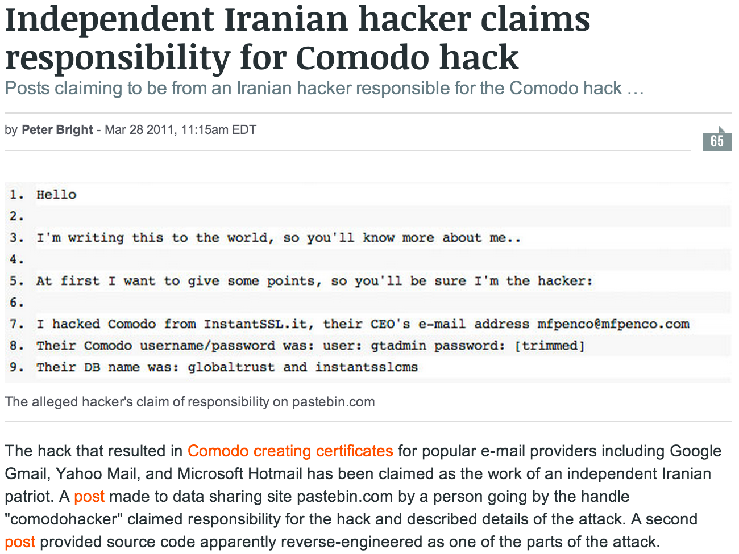
CA可信性的问题：Comodo

Slide 76
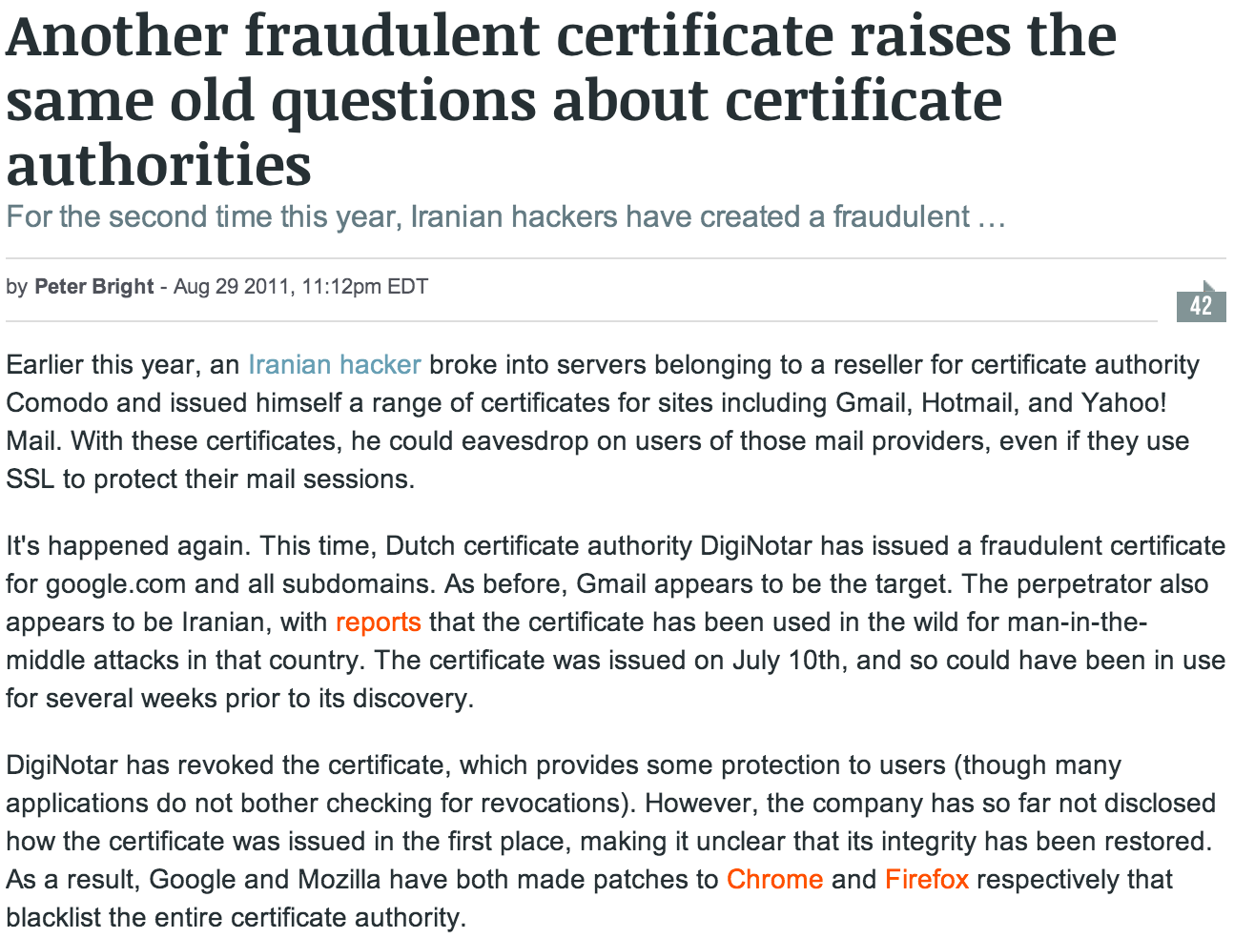
CA可信性的问题：DigiNotar

Slide 77
弱密码算法
加密协议 | 使用占比(2013)
RC4-MD5 | 2.8%
RC4-SHA1 | 48.9%
AES128-SHA1 | 1.2%
AES256-SHA1 | 46.3%

Slide 78

中间人攻击
C_{e} 是否有效？
S_{e}
S_{BofA}
e
BofA
ClientHello
ClientHello
e
BofA
如果C_{e} 是自签名证书
客户端会被警告
客户选择继续，中间人攻击
如果攻击者窃取了C_{BofA} 和S_{BofA}…

Slide 79
CRL/OCSP应对证书被盗
好险，原来C_{BofA}被吊销了!
CRL
C_{a}
C_{b}
C_{BofA}
http://crl.verisign.com/master.crl
请吊销C_{BofA}
BofA
我们被盗了
S_{BofA}
BofA
S*_{BofA}
*BofA

Slide 80
实现错误：Apple的Fail漏洞
2014年，苹果iOS6和OS X中的签名验证逻辑错误
这段代码有什么问题?
// ...
if ((err = SSLHashSHA1.update(&hashCtx, &serverRandom)) != 0)
goto fail;
if ((err = SSLHashSHA1.update(&hashCtx, &signedParams)) != 0)
goto fail;
goto fail;
if ((err = SSLHashSHA1.final(&hashCtx, &hashOut)) != 0)
goto fail;
// ...
fail:
SSLFreeBuffer(&signedHashes);
SSLFreeBuffer(&hashCtx);
return err;
}

Slide 81

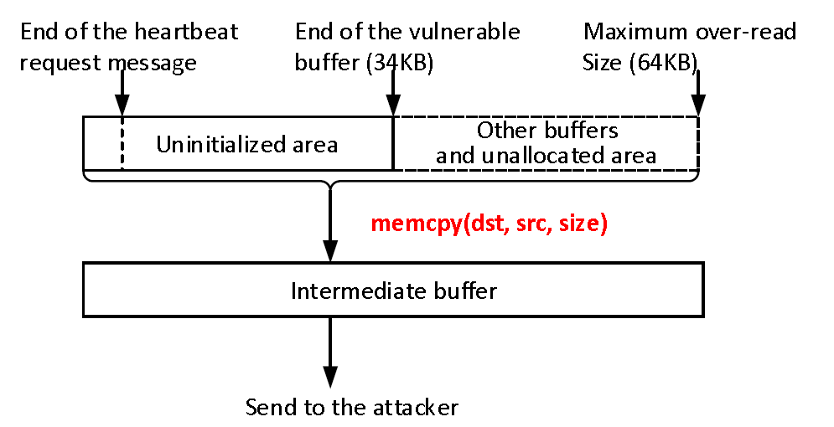
HeartBleed漏洞
Heartbleed (CVE-2014-0160)
buffer = OPENSSL_malloc(1 + 2 + size + padding);
bp = buffer;
/*Enter response type, length and copy payload*/
*bp++ = TLS1_HB_RESPONSE;
s2n(size, bp);
/*src and size are controlled by attacker*/
memcpy(bp, src, size);
bp += size;
/* Random padding */
RAND_pseudo_bytes(bp, padding);
r = ssl3_write_bytes(s,
TLS1_RT_HEARTBEAT,
buffer, 3 + size + padding);
Jun Wang, et al. “Risk assessment of buffer" Heartbleed" over-read vulnerabilities.” DSN, 2015.

Slide 82
Heartbleed攻击示例
Heartbeat(str=“Hello”, len=5)
Heartbeat(str=“”, len=65535)
Echo(“Hello”)
BofA
S_{BofA}
Echo(“A$fskndvknla… CERTIFICATE – PRIVATE KEY 234nwlkw3rFAF … *$DvdsaeE”)

Slide 83
5. IPsec

Slide 84
IP安全
Ipsec的目标是提供透明化的网络层传输安全保护
机密性、完整性、认证
Ipsec需要兼容所有的4层和7层协议
Ipsec的主要内容：
密钥协商协议（ISAKMP/IKEv2），建立安全连接
Ipsec报文头格式：AH、ESP
Ipsec的两种模式：
透明模式：在IP包头后面插入Ipsec包头
隧道模式：将原数据包封装在新的Ipsec包中
Ipsec的实施和配置比较复杂

Slide 85

透明模式
终端主机必须支持IPsec
AS 1
AS 2
中间无网络节点无需参与Ipsec过程

Slide 86
隧道模式
终端主机不支持IPsec
AS 1
AS 2
路由器之间建立IPsec隧道，封装原IP数据包

Slide 87
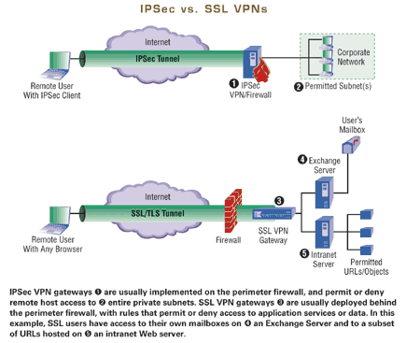
IPSec VPN/SSL VPN
http://fakecineaste.blogspot.com/2012/06/vpn-tutorial.html

Slide 88
课后阅读
《网络安全基础-应用与标准（第6版）》
第4章：密钥分配和用户认证
第6章：传输层安全
《计算机安全导论》
第17章：心脏滴血和漏洞攻击
第18章：公钥基础设施
第19章：传输层安全

